Slide 1
مبانی حقوق ساخت آشنایی مهندسان با مبانی علم حقوق

Slide 2
فهرست مطالب

Slide 3
نکاتی از حقوق و قانون

Slide 4
تعریف علم حقوق

Slide 5
منابع علم حقوق

Slide 7
آماری از سامانه ملی قوانین کشور

Slide 8
انواع قانون در طبقه بندی سامانه قوانین کشور

Slide 9
انواع مقررات

Slide 10
انواع وضعیت تنقیحی

Slide 11
چند مرجع تصویب قانون و مقرره در کشور

Slide 12
طبقه بندی نظام های حقوقی

Slide 13
شاخه های علم حقوق

Slide 14
حقوق مدنی

Slide 15
عقد معین و نامعین

Slide 16
حقوق عمومی

Slide 17
انشعابات حقوق عمومی

Slide 18
سیستم های حقوقی دنیا

Slide 20
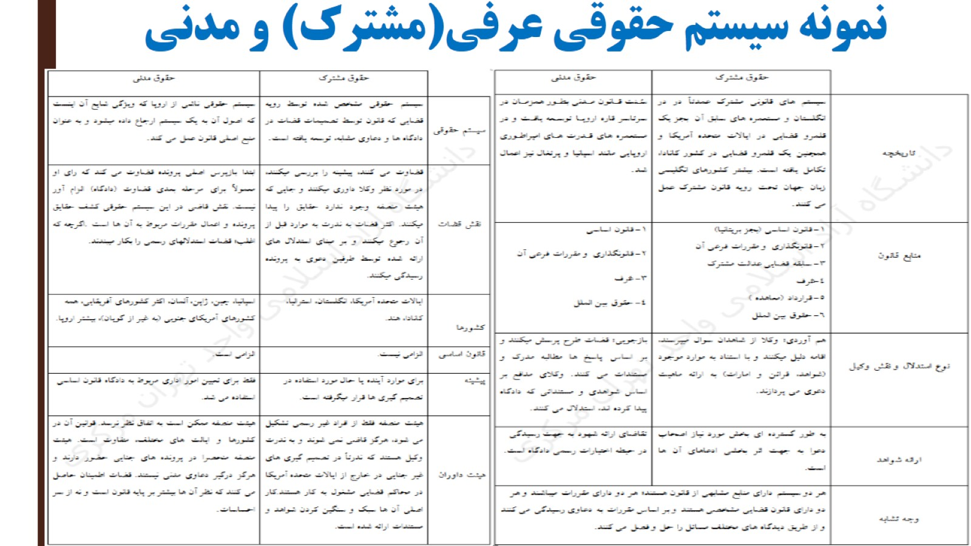
نمونه سیستم حقوقی عرفی(مشترک) و مدنی

Slide 22
حق و انحلال، زوال و انتقال آن

Slide 23
انواع حق

Slide 24
نمونه های حق در قانون اساسی-1

Slide 25
نمونه های حق در قانون اساسی-2

Slide 26
قانون مدنی

Slide 28
طبقه بندی پدیده های حقوقی

Slide 30
انحلال حق

Slide 31
انتقال حق

Slide 32
زوال و اسقاط حق

Slide 33
حدود آزادی اراده در اسقاط حق

Slide 34
مسئولیت صاحبان حرفه و مشاغل

Slide 35
مسئولیت

Slide 36
انواع مسئولیت های حقوقی

Slide 37
تفاوت مسئولیت مدنی و کیفری

Slide 38
شرایط تحقق مسئولیت قراردادی

Slide 39
عوامل ایجاد مسئولیت قهری (غیر قراردادی)

Slide 40
تفاوت مسئولیت قراردادی و قهری

Slide 41
شرایط تحقق مسئولیت مدنی

Slide 42
انواع ضرر

Slide 43
شرایط ضرر قابل مطالبه

Slide 44
تخلف و تقصیر

Slide 45
نظارت بر قاضی

Slide 46
مسئولیت کیفری

Slide 47
مسئولیت کیفری

Slide 48
اصطالاحات مرتبط با سرپیچی از قانون

Slide 49
کتاب های قانون مجازات اسلامی

Slide 50
عناصر جرم

Slide 51
نتایج وجود عنصر قانونی برای جرم

Slide 52
مصادیق تقصیر جزایی(خطای کیفری)

Slide 53
تقسیم بندی جرائم

Slide 54
موانع مسئولیت کیفری

Slide 55
اسباب سقوط مجازات

Slide 56
اصول حاکم بر مسئولیت کیفری

Slide 57
اشخاص تحت تعقیب به سبب جرم

Slide 58
علل مشدده مجازات

Slide 59
علل مخففه مجازات طبق ماده 37 ق.م.ا.

Slide 61
مسئولیت انتظامی

Slide 63
اعضای شورای انتظامی

Slide 64
مجازاتهای انتظامی

Slide 65
تخلفات انتظامی

Slide 66
تخلفات انتظامی-ادامه

Slide 67
شرکت ها و مسئولیت حقوقی آنها

Slide 68
شرکت در علم حقوق

Slide 69
انواع شرکت های تجاری طبق ماده 20 قانون تجارت

Slide 70
ویژگی های شخص حقوقی

Slide 71
ارکان شرکت های تجاری

Slide 72
ارکان شرکت های سهامی

Slide 73
تعریف مدیر طبق بند 19 ماده 1 قانون اصل چهل و چهارم

Slide 74
هیأت مدیره و مدیر عامل

Slide 75
این اشخاص نمی توانند در مدیریت شرکت باشند

Slide 76
رکنیت هیأت مدیره-م 118 لایحه اصلاح قانون تجارت

Slide 77
محدودیت های قانونی هیأت مدیره

Slide 78
نظام قضایی جمهوری اسلامی ایران

Slide 79
وظایف قوه قضائیه

Slide 80
برخی ارکان و سازمان های وابسته به قوۀّ قضائیه

Slide 84
مراحل رسیدگی به شکایات

Slide 85
کارشناس

Slide 86
کارشناس (دادرس)

Slide 87
انواع کارشناس

Slide 88
رشته های کارشناسی

Slide 89
جهات رد کارشناس طبق ماده 27 قانون کارشناسان رسمی دادگستری

Slide 90
جهات رد در قانون آیین دادرسی مدنی (م-91)

Slide 91
مراجع

Slide 92
معرفی مجلات معتبر حقوقی دنیا-1

Slide 93
معرفی مجلات معتبر حقوقی دنیا-2

Slide 94
مجلات حقوقی معتبر داخلی

Slide 95
منبع قوانین و مقررات طرح های عمرانی

Slide 96
سایر منابع-قوانین

Slide 97
مراجع-کتاب ها-1

Slide 98
مراجع حقوقی-کتاب ها-2

Slide 99
با آرزوی تحقق روزهایی بهتر

